Slide 1
Grangeneuve
Institut agricole de l’Etat de Fribourg IAG
Landwirtschaftliches Institut des Kantons Freiburg LIG
Les PME forment leur relève
La Révolution agricole 4.0
Marie-Hélène Kolly Bielmann
—
Direction des institutions, de l’agriculture et des forêts DIAF
Direktion der Institutionen und der Land- und Forstwirtschaft ILFD
Notes:
Merci pour l’invitation
L’agriculture entre dans sa 4ème révolution.

Slide 2
Table des matières
—
Agriculture suisse
Contexte
Grangeneuve
Axes de formation pour les élèves
Axes de formation pour les formateurs
Conclusions

Slide 3
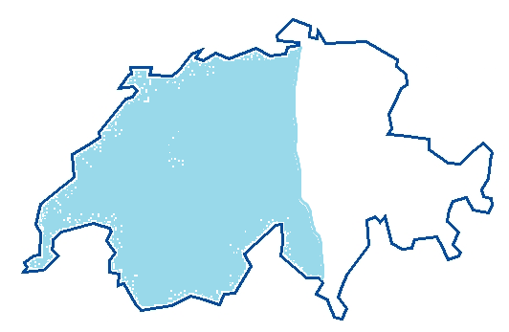
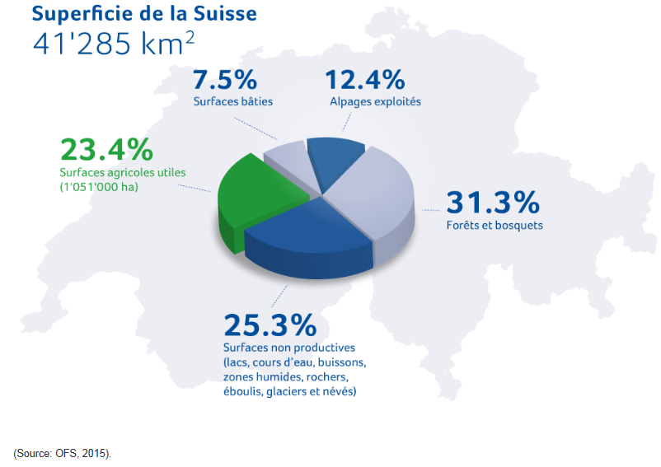
Agriculture suisse
—
En quelques chiffres
40 % → importations
60%
Taux d’auto-approvisionnement
http://environnement.swissmilk.ch/issue/surfaces-agricoles-utiles/
http://www.metabolon.com/who-we-are/blog/does-population-health-hold-answers-precision-medicine
Notes:
2% de la population soit 154’000 personnes en 2016 dont 45% travaillent à plein temps.
Diversification → recherche de revenus annexes
Passer de 63’000 à 52’000 exploitations en 10ans. Les surfaces moyennes sont passées de 17ha à 21ha.
24% + 12% = 36% des surfaces suisses sont utilisées par l’agriculture. La Suisse est un pays fortement herbager où la production animale est d’importance et ceci pour mettre en valeur les herbages disponibles.
La production suisse permet de couvrir 60% des besoins en denrées alimentaires de la population suisse. Le 40% restant étant importés.

Slide 4
Contexte
http://www.hec.fr/Knowledge/Technologies-et-Operations/IT-et-Systemes-d-Information/Reseaux-de-communication-Comment-l-information-se-transmet-elle
Notes:
http://www.hec.fr/Knowledge/Technologies-et-Operations/IT-et-Systemes-d-Information/Reseaux-de-communication-Comment-l-information-se-transmet-elle
Dans un contexte en changement, l’agriculture doit faire preuve d’agilité et de dynamisme pour s’adapter. Quels sont les éléments qui influencent aujourd’hui l’agriculture dont la mission première est de produire des matières premières de qualité répondant aux attentes des transformateurs et consommateurs

Slide 5
Contexte
—
Modes de consommation
Economie
Politique
http://centre.franceolympique.com/art.php?id=57874
Groupements
http://beleggersplaats.com/nieuws/de-economie-van-de-toekomst-is-groen/6155/
https://europe-liberte-securite-justice.org/2016/11/17/lareplique-ces-initiatives-citoyennes-qui-defendent-les-valeurs-europeennes/
Notes:
Aujourd’hui, la nourriture est une nouvelle manière de regrouper les gens.
Aujourd’hui l’alimentation est ce qui fait vivre une expérience, crée des communautés (je mange bio, local… je suis flexitarienne, végétarienne)
L’agriculture se doit de donner réponse aux différents types de consommateurs. Elle doit également s’engager à renforcer la transparence sur l’ensemble de la chaine.
Il est important de mettre le consommateur au centre des réflexions afin de lui fournir les produits qu’il souhaite. Le client est roi.
La nourriture et les régimes alimentaires regroupent les consommateurs (comme hier la musique)
Le consommateur veut vivre une expérience
Le consommateur veut plus de transparence afin de se sentir en sécurité (provenance, mode de production, producteurs)
Le consommateur recherche des produits répondant à diverses manières de vivre
Convenience – durant les périodes stressantes
Lifestyle – lorsqu’il accueille des amis
Au niveau politique, il y a également des attentes. Produire mais de manière durable. Protéger les ressources naturelles et permettre de nourrir une population grandissante. Ceci implique des changements dans les modes de production.
Des attentes sont aussi liées à la vision de certaines regroupements de personnes. Produire mais sans phytosanitaires, produire sans antibiotiques. Produire BIO → En lien avec les expériences que veulent vivre les consommateurs → en lien avec leur philosophie de vie.
Au niveau économique, l’agriculture suisse représente 0.7 % du PIB Suisse. Afin de garantir des débouchés commerciaux à l’économie suisse, des accords peuvent être trouvés en mettant l’agriculture dans le panier

Slide 6
https://www.people-base-cbm.com/fr/p-politique-remuneration-strategie-audit-ingenierie.html
https://www.docendi.com/blog/reforme-formation-professionnelle-objectif-renouvellement-des-competences/
Notes:
https://www.people-base-cbm.com/fr/p-politique-remuneration-strategie-audit-ingenierie.html
Pour ce faire, la formation agricole est d’importance. Elle doit permettre de former des professionnels prêts à relever les défis d’un contexte changeant.
Le Canton de Fribourg via Grangeneuve s’investit depuis 125 ans dans cette mission. Prêt de 300 jeunes seront formés en 2018/2019 en formation initiale et supérieure dans le domaine agricole.
La Canton de Fribourg se doit d’accompagner la nouvelle révolution agricole afin de générer de la valeur ajoutée supplémentaire dans le domaine primaire.

Slide 7
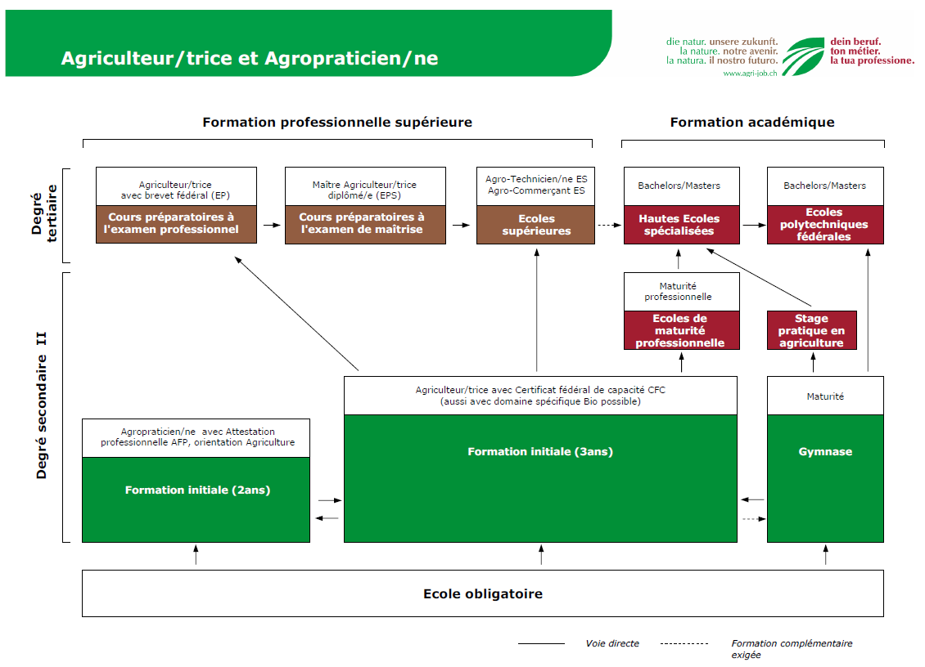

Slide 8
Grangeneuve
—
Axes de formation des élèves
Développer leurs bases techniques
Renforcer leurs compétences technico-économiques
Développer leurs compétences entrepreneuriales
Produire
Notes:
Comprendre les bases techniques est essentiel. Savoir produire s’apprend. Les bonnes pratiques sont enseignées sur les exploitations formatrices mais également au sein du Centre de formation à Grangeneuve.
Pour renforcer leur compréhension de la 4ème révolution agricole, les nouvelles technologies doivent être appréhendées et ceci afin de leur permettre de prendre les bonnes décisions et ceci en connaissance de causes. Robot et autres technologiques.
Produire c’est bien, mais gagner sa vie en produisant c’est encore mieux. Pour ce faire, les aspects technico-économiques sont également des éléments cruciaux au niveau de la formation supérieure.
Afin de faire des choix cohérents, les élèves en formation supérieure sont également encadrés afin de développer dans compétences entrepreneuriales basées sur des outils comme la SWOT, la vision, la gestion de projet.
Développer la sensibilisation notamment sur la notion de protection des données
Développer la compréhension du jargon 4.0 (qu’est-ce qu’un Big Data, qu’est-ce qu’un blockchain? A quoi ça sert?)
Dans un deuxième temps,
→ Utiliser les infrastructures actuelles pour tester des procédés. Pour mettre en comparaison et permettre aux élèves de s’immerger dans la pratique. De toucher à la réalité.

Slide 9
Grangeneuve
—
Axes de formation des élèves
Développer leurs compétences en marketing
Développer leur compréhension des trends consommateur
Proximité du consommateur
Notes:
Afin de comprendre le marché dans lequel ils sont acteurs, les jeunes en formation supérieure doivent développer des compétences en marketing.
Les notions de client, de différenciation, de segmentation sont abordées avec eux.
De plus, la compréhension des trends consommateurs est également étudiée.
Dans un contexte où le client est de plus en plus au centre, il est important d’apprendre à le connaitre et à tenter de le satisfaire au travers de son offre.
Des cours de formation continue axées sur la vente directe existe également
A développer → Utilisation des réseaux sociaux pour ma communication
→ Création et utilisation de plateformes online

Slide 10
Grangeneuve
—
Axes de formation des élèves
Développer leurs compétences stratégiques
Développer leur intelligence contextuelle
Développer leur créativité et leur curiosité
Développer leur capacité à travailler en réseau
Développement de services
Notes:
Mettre à disposition des personnes souhaitant produire des denrées alimentaires le savoir-faire nécessaire
Notre population mondiale continue de croire. Le défi futur sera de nourrir cette population grandissante. Aujourd’hui de plus en plus d’initiatives liées à la création de jardins urbains, de fermes verticales ou de jardins sur les toits voient le jour. Le savoir-faire ancestral de l’agriculture à savoir «PRODUIRE» pourrait être mis à disposition de ce type de porteurs de projets. Transmettre un savoir-faire permettrait de professionnaliser l’objectif commun à savoir : produire des denrées saines locales.
Développer des compétences permettant de déceler les nouvelles opportunités dans un contexte en changement.
Et ceci en fonction des forces et faiblesses de leurs entreprises.
Travailler en réseau et de mettre à profit de projets les compétences disponibles auprès des agriculteurs.
Faire preuve de curiosité

Slide 11
Grangeneuve
—
Axes de formation des formateurs
Développer l’intelligence affective des formateurs
Renforcer le relationnel «Personne/Personne»
Développement de compétences
Notes:
Avec l’arrivée de jeunes de la Generation Z dont les ambitions dépassent celles de leurs aînés, le monde du travail va subir de profondes mutations. Exit le management vertical, la génération Z prône l’égalité, avec un rapport plus direct, plus personnel. Ecoute, confiance, transparence sont ses principales attentes, le manager se devra d’être accessible, et les feedback sont très appréciés
Dans des structures grandissantes, ou l’épouse travaille aujourd’hui souvent à l’extérieur, la place de l’apprenti n’est plus la même.
Pour garantir un développement propice de l’apprenti, il est important que les formateurs en entreprise renforce leur intelligence affective. Les compétences sociales, l’empathie et la capacité à fédérer et à motiver constituent leurs clés d’un environnement favorables aux idées nouvelles.
Chacun possède un smartphone aujourd’hui. Afin d’éviter que les apprentis se referment sur eux et sur leurs conversations digitales, une fois les travaux terminées, le relationnel et les échanges directes entre personnes doivent être renforcer. Se donner du temps pour parler, pour échanger, pour apprendre à se connaitre.
Créer un lien, renforcer la confiance mutuelle → ceci permet de consolider la relation et de réduire les ruptures de contrats

Slide 12
Conclusions
—
Développer les compétences humaines et en réseau des formateurs en entreprise et du personnel des Ecoles professionnelles
Nourrir l’intellect de nos élèves et de nos professionnels
Pour qu’à leur tour, ils continuer à produire et à nous nourrir et ceci dans la passion et la motivation
Notes:
En conclusion, l’agriculture aborde sa 4ème révolution. Après la domestication, la mécanisation, et l’augmentation de productivité, l’agriculture dans un contexte en changement rapide doit s’adapter et ceci afin de tenter de répondre aux attentes de ses clients, en les mettant aux centres des réflexions. Au travers des nouvelles technologies, elle devrait pouvoir réduire son impact sur les ressources et l’environnement tout en répondant au défi de nourrir une population croissante.
Pour que l’agriculture suisse puisse toujours garantir sa mission première qui est de produire, il est important d’investir dans la formation et ceci à différents niveaux
Formateurs en entreprise et personnel enseignant dans les Ecoles professionnelles → prendre en compte les caractéristiques personnelles des nouvelles générations et ceci pour renforcer le lien avec eux.
A nous de les inspirer pour qu’il développe la passion de leur métier
En conclusion, le monde agricole doit prendre conscience du changement de contexte.
Les attentes vers l’agriculture suisse évolue et il est important de saisir ces changements.
Au travers de la formation, les élèves doivent être sensibilisés à de nouveaux aspects et ceci afin de leur permettre de saisir l’importance du changement que la quatrième révolution agricole pourrait amener dans leur métier.
Afin de garantir une formation de qualité, les formateurs en entreprise mais également les enseignants au sein des Centre de formation professionnelle comme Grangeneuve doit développer de nouvelles compétences et particulièrement les aspects en lien avec la personne.
Pour garantir le développement d’un apprenti, il est important que ce dernier se sent en confiance. C’est l’une des clés pour réduire les conflits, l’isolement et les ruptures de contrats.

Slide 13
Merci pour votre attention
www.grangeneuve-jardin.ch
Notes:
Si vous aussi, vous souhaiteriez, l’espace d’un WE, titiller votre curiosité en vous rapprochant de la terre et de ses productions, je vous convie les 15 et 16 septembre à visite Grangeneuve sous l’angle «côté Jardin».
Pour plus d’infos, www.grangeneuve-jardin.ch
Merci pour votre attention.

